Slide 1
Выбор средств механизации ягодного производства
Игорь Шамонин,
начальник отдела «Садоводство»
ЗАО «Совхоз им. Ленина»
<номер>
Notes:
<номер>

Slide 2
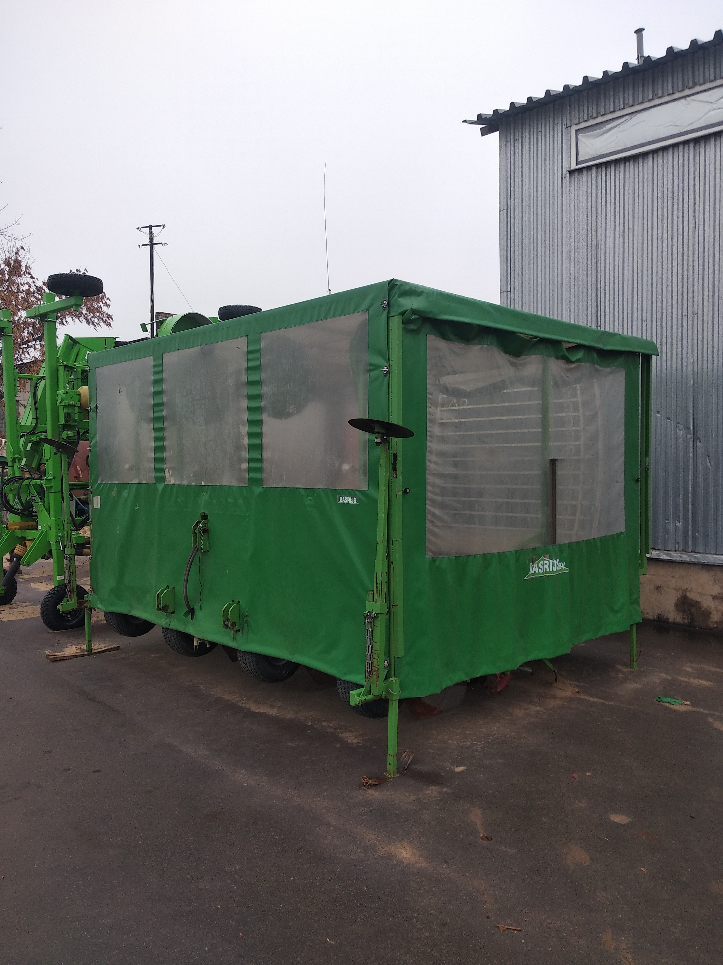
Рассадопосадочная машина
Basrijs BV (Голландия)
<номер>
Notes:
<номер>

Slide 3
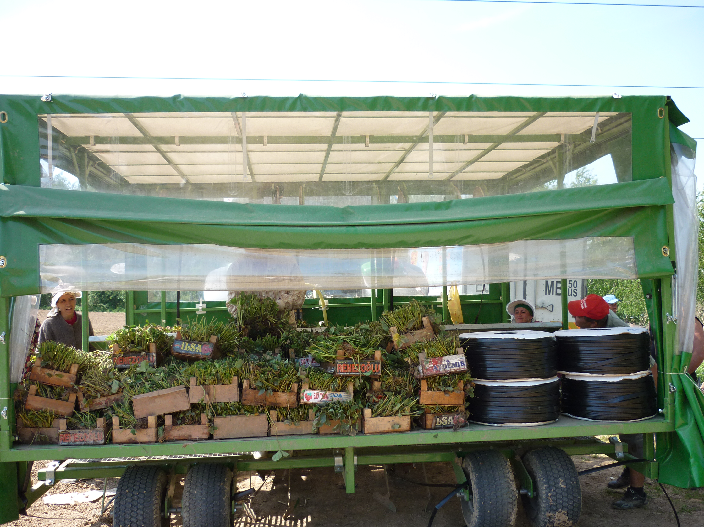
Рассадопосадочная машина
Basrijs BV (Голландия)

Slide 4
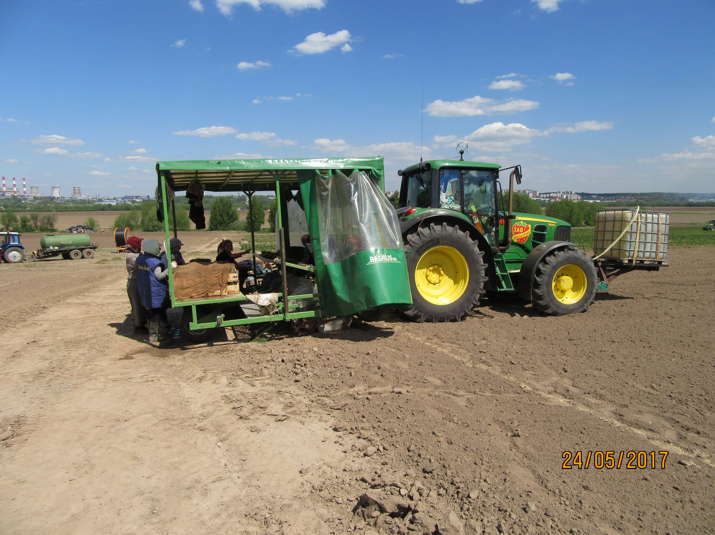
Рассадопосадочная машина
Basrijs BV (Голландия)

Slide 5
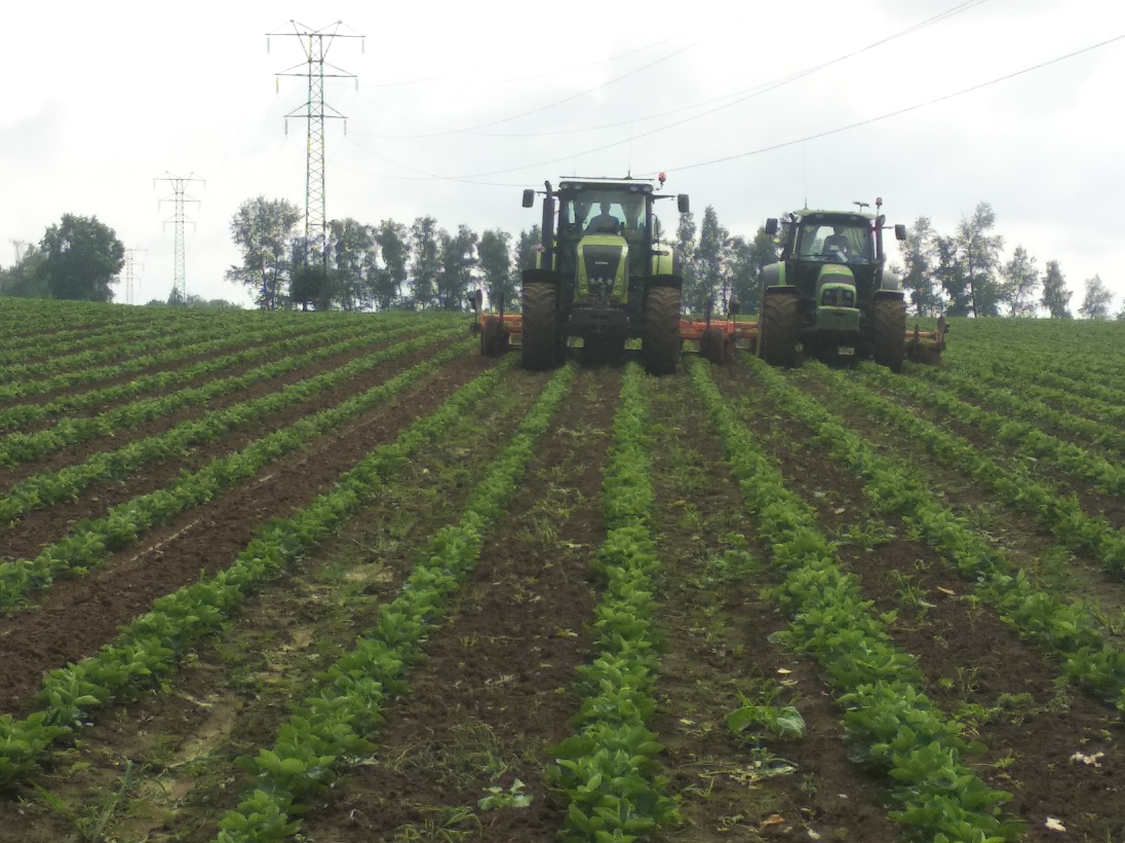
Фрезерование междурядий земляники
ACKER (Греция)

Slide 6
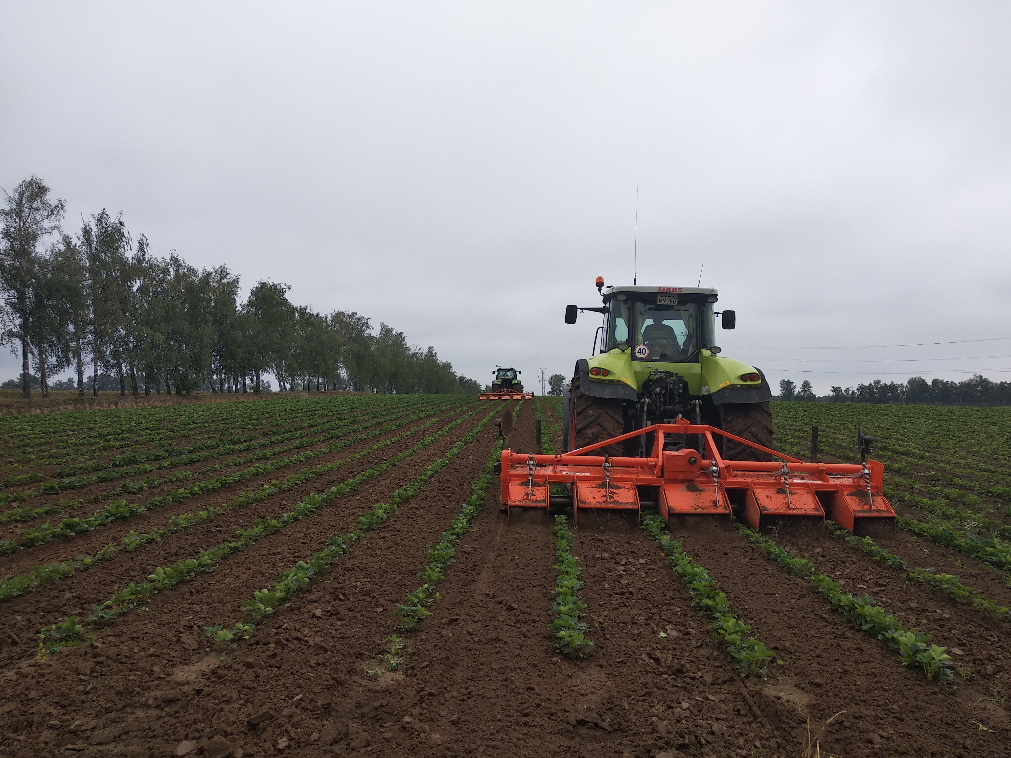
Фрезерование междурядий земляники
ACKER (Греция)

Slide 7
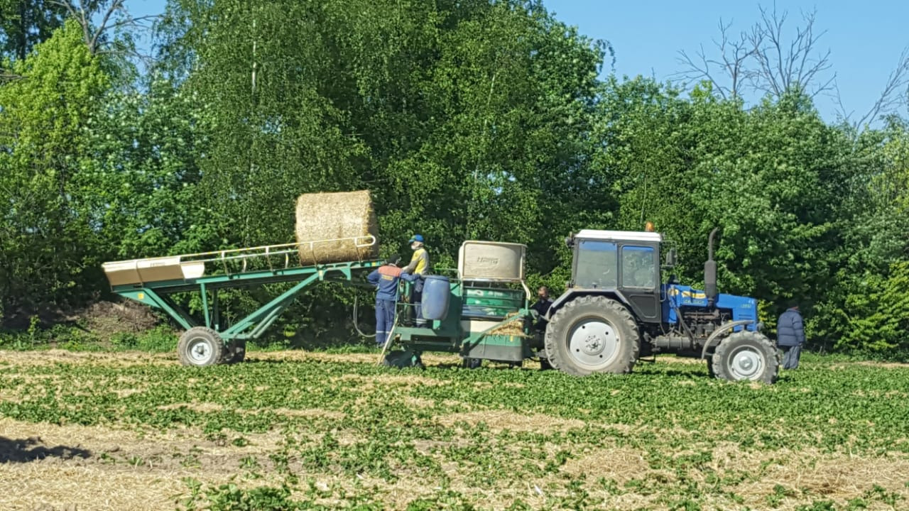
Машина для внесения соломы в междурядья земляники HEULING (Германия)

Slide 8
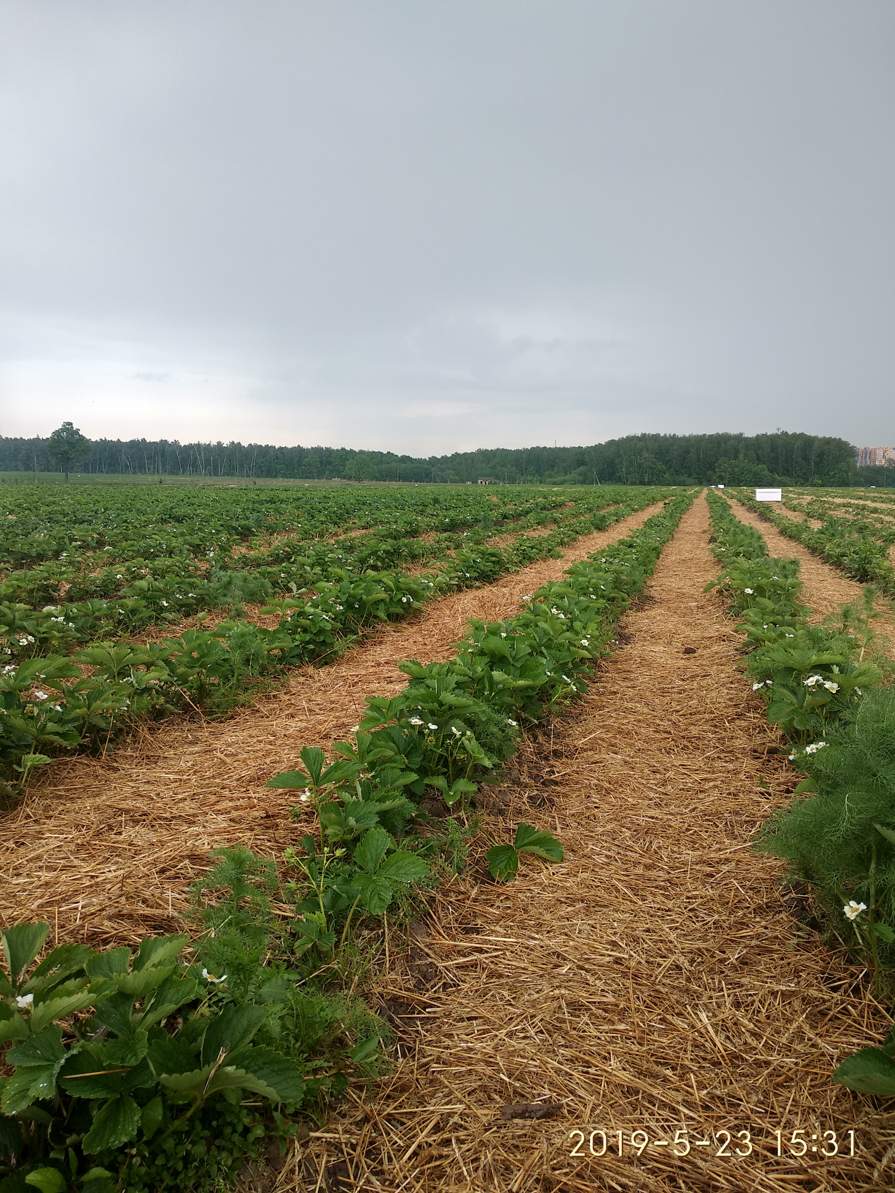
Поле земляники после внесения соломы в междурядья

Slide 9
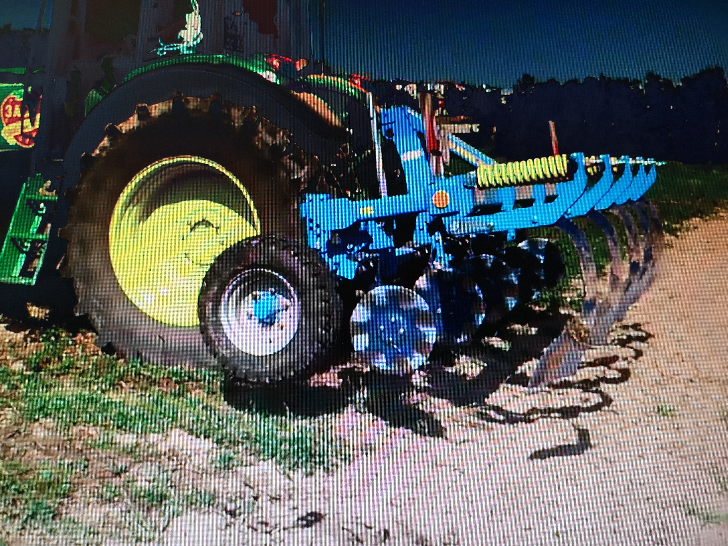
Рыхление междурядий перед заделкой соломы FARMET (Чешская республика)

Slide 10
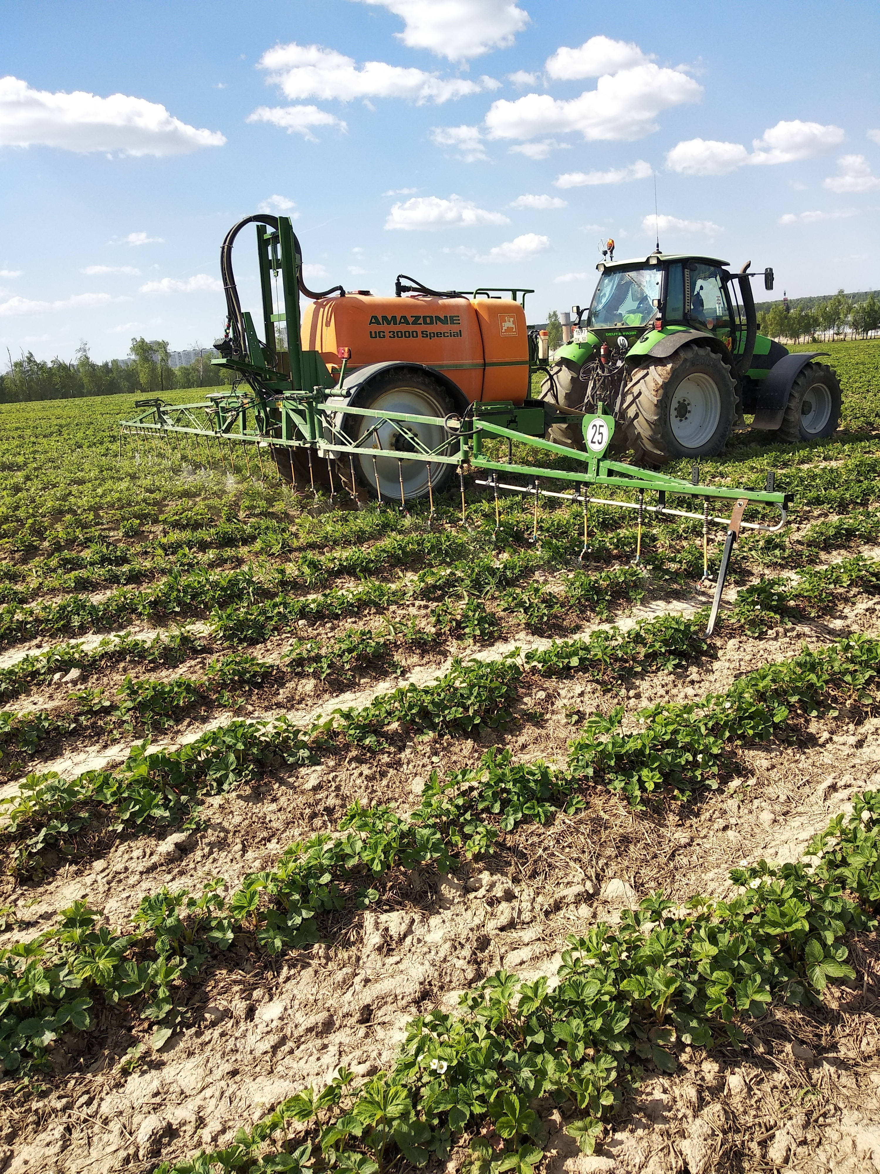
Опрыскивание земляники AMAZONE

Slide 11
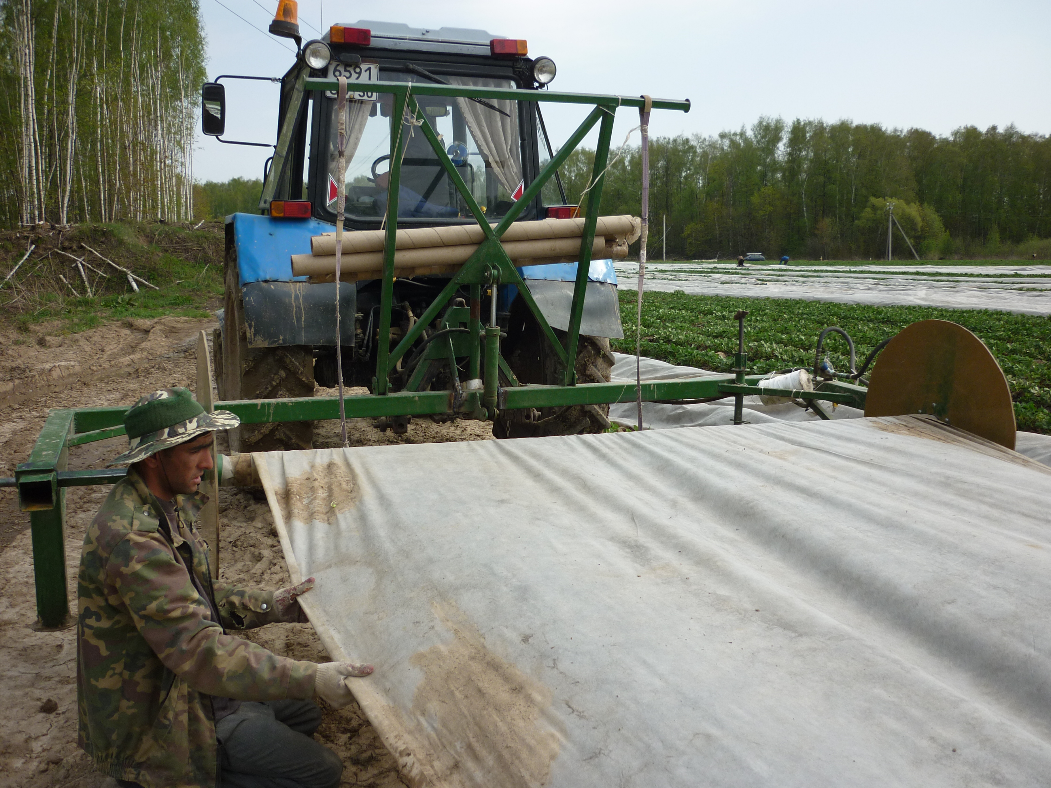
Укрытие земляники

Slide 12
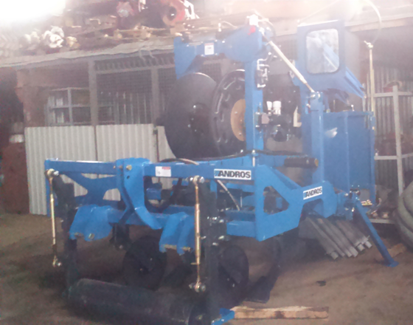
Машина для извлечения капельной ленты из почвы ANDROS (США)

Slide 13

Благодарю за внимание!
Вопросы?
Название презентации
<номер>
Notes:
<номер>

